Slide 1
Государственное автономное учреждение социального обслуживания Свердловской области «Комплексный центр социального обслуживания населения города Каменска-Уральского»
Школа пожилого возраста по направлению
«Творческая и прикладная деятельность» тема: «Поделки из одноразовых вилок, ложек и другой одноразовой посуды»
Руководитель:
специалист по социальной работе
Окулова Ксения Петровна

Slide 2
Создавать различные поделки из пластмассовой одноразовой посуды – хобби 35% людей в России. Этот вид рукоделия популярен по нескольким причинам
Плюсом можно посчитать возможность создавать эксклюзивные вещи. Даже самые известные дизайнеры когда-то занимались рукоделием и использовали дешёвые и доступные материалы. Так они развивали свои навыки. К тому же, из пластмассовых ложек получаются стильные и красивые поделки, которые можно использовать как полноценное украшение для декора в доме.
Низкая цена материала | В магазинах и кафе такие столовые приборы стоят от 1 до 3 руб. за 1 шт.
Доступность | Ложки и вилки продают даже в небольших продуктовых киосках.
Благотворное влияние на развитие фантазии | Чтобы собрать оригинальную вещь из множества одинаковых форм – нужно хорошо подумать. Поэтому такое увлечение в особенности полезно для детей.
Польза для экологии | Некоторые люди собирают пластиковую посуду со столов после праздников, моют и используют в творчестве. Таким образом, ложки и вилки, которые отправили бы на свалку разлагаться в земле более 150 лет, находят новое применение.

Slide 3
Виды поделок из одноразовых ложек и вилок
Поделки из пластмассовых ложек и вилок бывают разными. Можно классифицировать их следующим образом:
интерьерный декор;
украшения для одежды и волос;
игрушки;
функциональные вещи для повседневного быта.
Ниже представлены пошаговые инструкции, следуя которым, можно самостоятельно сделать какую-нибудь необычную вещь из пластиковой посуды.

Slide 4
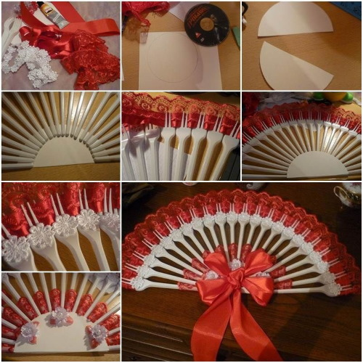
Веер из вилок
Какие материалы и инструменты нужны для работы:
23 пластиковые вилки;
термо-клей;
плотный картон;
акриловая краска;
широкая художественная кисть;
маркер или карандаш;
ножницы;
45 бусин среднего размера;
атласная лента шириной 1 см, длиною 1,5 м;
по 1,5 м кружевной ленты или рюши разного цвета.

Slide 5
Как сделать веер:
Из картона вырезать 2 прямоугольные заготовки со сторонами 10х15 см. На каждой из них нарисовать полукруг. Для удобства можно использовать небольшое блюдце. Его нужно приложить к картону и обвести карандашом.
Заготовки вырезать и раскрасить каждую акриловой краской с 1 стороны. Дать высохнуть.
На неокрашенной стороне внутри 1 полукруга начертить другой, отступив от края 1,5 см. Вырезать не нужно. Эта линия поможет ровно приклеить вилки к картону.
С помощью клея-пистолета приклеить все приборы к картону зубцами вверх. Важно, чтобы конец каждой ручки не заходил за отметку.
Когда вся заготовка будет заполнена, потребуется скрыть концы вилок. Для этого на 2 заготовку нужно нанести клей и ровно приложить её сверху.
Взять ленту и продеть её между вилками «змейкой». С каждой стороны должны остаться концы по 1 см. Их следует подогнуть и аккуратно подклеить.
Сверху, между зубцами, аналогичным способом продеть кружево или рюши.
На зубчики, которые остались видны с лицевой стороны, нанести клей и аккуратно насадить бусины.
Рюшу или кружево другого цвета продеть между вилками, сверху над лентой, в шахматном порядке. То есть, эта полоса должна закрыть те части ручек, которые остались открытыми при вдевании ленты. Лишнее срезать, а концы подклеить.
По аналогии, сверху, продеть ещё 1 отрезок атласной ленты и зафиксировать концы. Веер из пластиковых вилок готов. Из остатков атласной ленты можно скрутить маленькие розы и приклеить их на картон по краю.

Slide 6
Часы для кухни или кафе
Для этой поделки одноразовые приборы не нужно обрезать или деформировать. Именно первозданные формы помогут создать часы на кухонную тематику.
Что потребуется:
небольшие круглые часы с плоской рамкой вокруг циферблата;
офисная бумага А4;
циркуль;
карандаш;
ножницы;
10 одноразовых вилок, 10 ножей и 10 ложек;
клей-пистолет;
горсть мелких макарон в форме колеса;
аэрозольная краска.

Slide 7
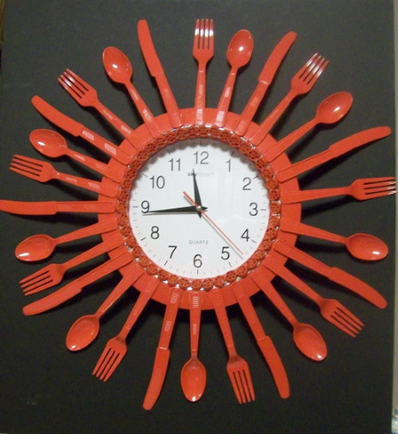
Как оформить часы:
В первую очередь нужно защитить стекло циферблата от клея и краски. Циркулем на бумаге начертить круг равный диаметру стекла. Вырезать и наложить на циферблат.
На рамку по кругу приклеить столовые приборы, чередуя их (вилка, нож, ложка).
Макароны приклеить по кругу, отделяя ручки приборов от стекла.
Придерживая листок бумаги, на часы распылить краску.
Важно, чтобы все детали были хорошо покрыты краской, поэтому может потребоваться 2 баллона.

Slide 8
Спасибо за внимание
Несложные поделки из пластиковых ложек и вилок можно изготавливать своими руками. Материал очень дешёвый и легкодоступный. Если пофантазировать, то можно придумать бесконечное количество полезных вещей, которые украсят дом и не только.

